Slide 1
Poikkeusreitit Saimaa Cycle Tour -tapahtuman aikana Imatran paikallisliikennealueella 11.7.-13.7.2025

Slide 2
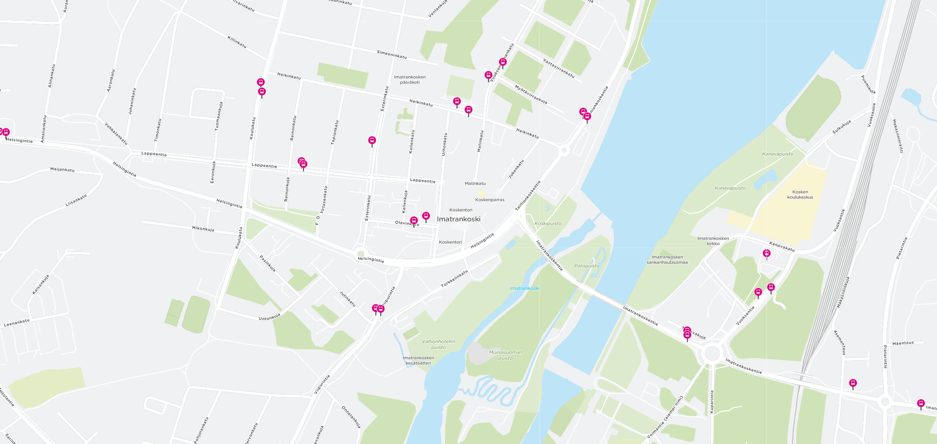
Suljetut katuosuudet
Tainionkoskentie ja Helsingintie välillä
Heikinkadun liikenneympyrä – Einonkatu suljettu 11.7.25 klo 9 – 12.7.25 klo 24:00
Imatrankoskentie välillä Tainionkoskentie – Pistetalojen liikenneympyrä suljettu
11.7.25 klo 9:00 – 13.7.25 klo 03:00
Inkerinaukion puoleiset ajoradat Helsingintiellä väliltä Imatrankoskentie - Torkkelinkatu 9.7.25 klo 13:00 – 14.7.25 – 03:00

Slide 3
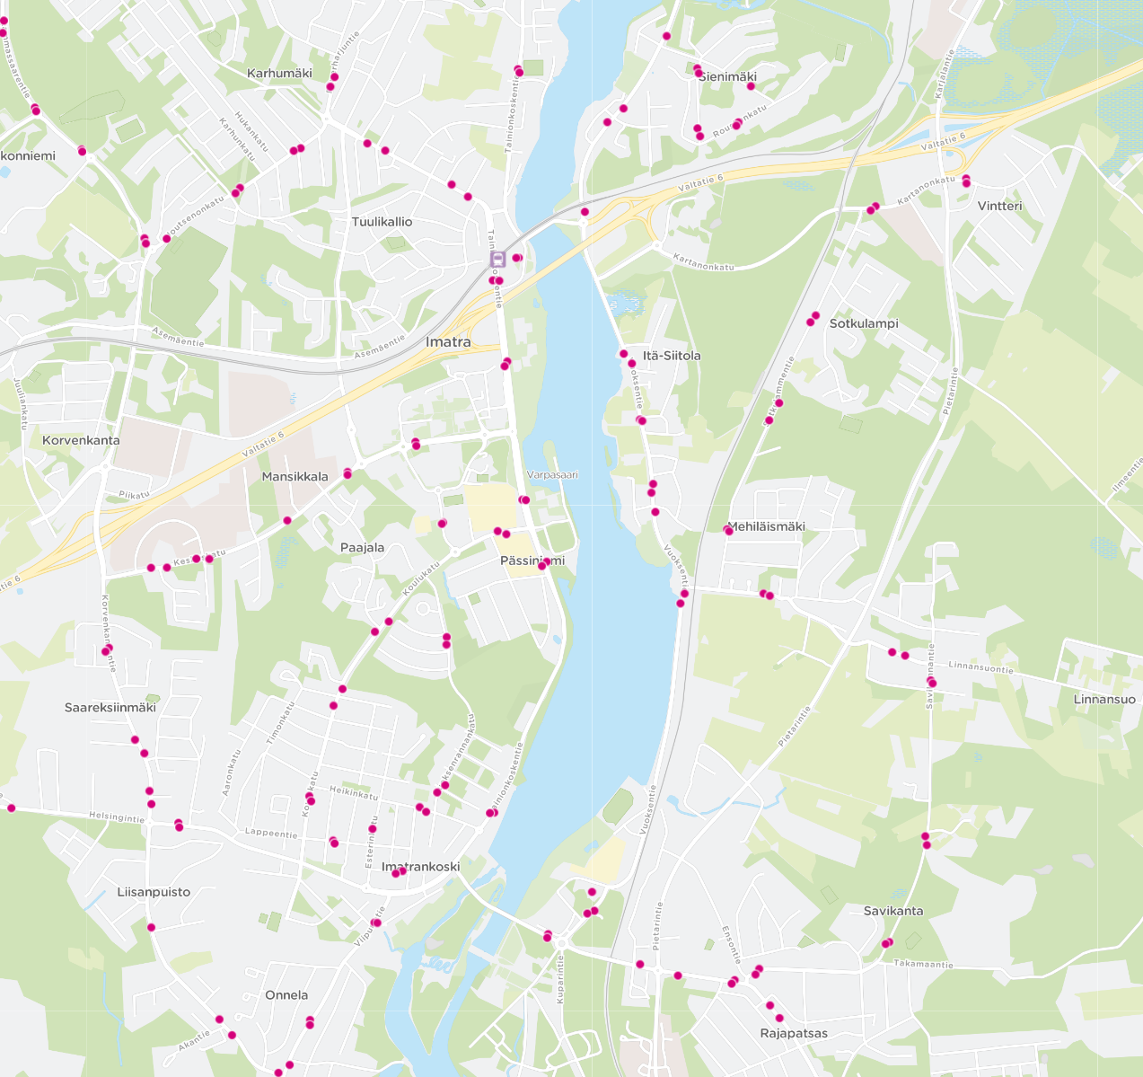
Poikkeusreitti linjalla 21
11.7. klo 9:00 – 13.7.2025 klo 03:00
Poistuva reitti
Poikkeusreitti

Slide 4
Poikkeusreitti linjalla 22
11.7. klo 9:00 – 13.7.2025 klo 03:00
Poistuva reitti
Poikkeusreitti

Slide 5
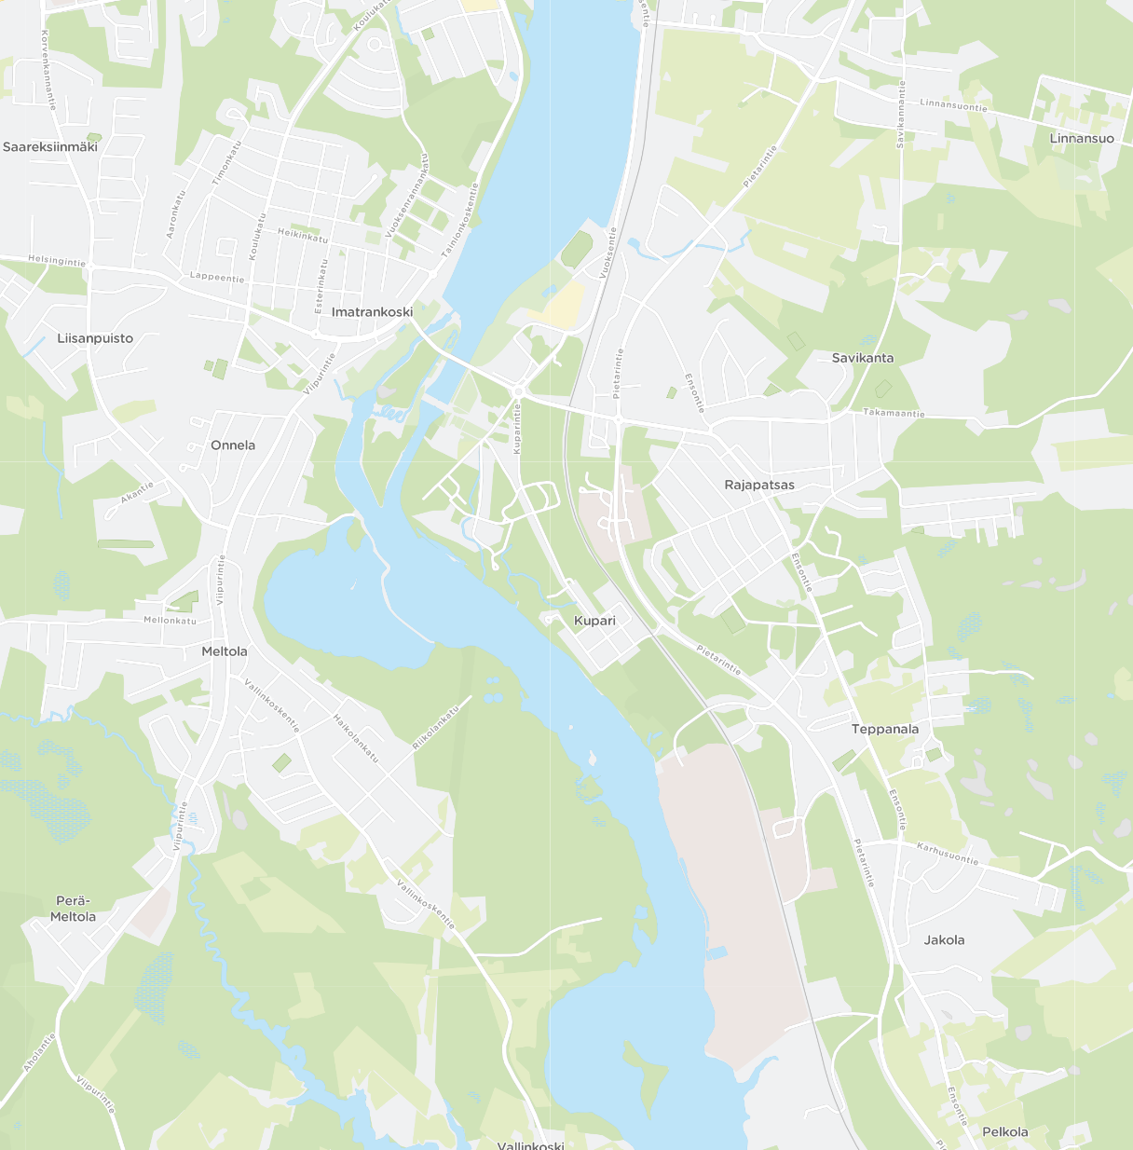
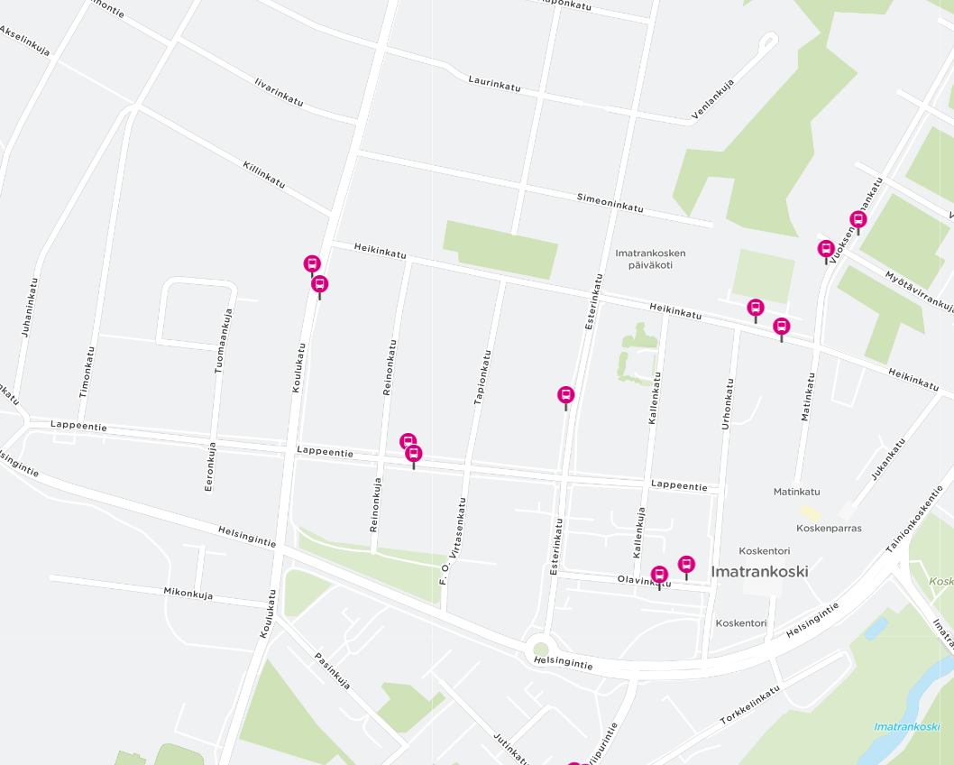
Poikkeusreitti linjalla 23
11.7. klo 9:00 – 13.7.2025 klo 03:00
Poistuva reitti
Poikkeusreitti
Poistuva pysäkki

Slide 6
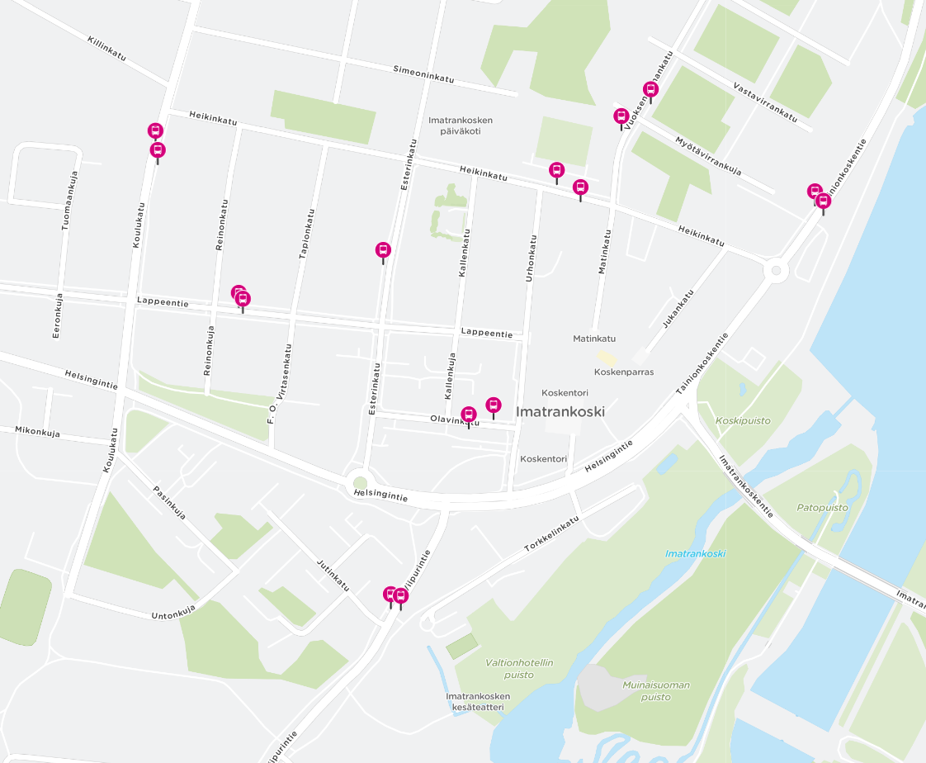
Poikkeusreitti linjalla 100 ja 101
11.7. klo 9 – 12.7.2025 klo 24:00
Poistuva reitti
Poikkeusreitti

Slide 7
